Slide 1
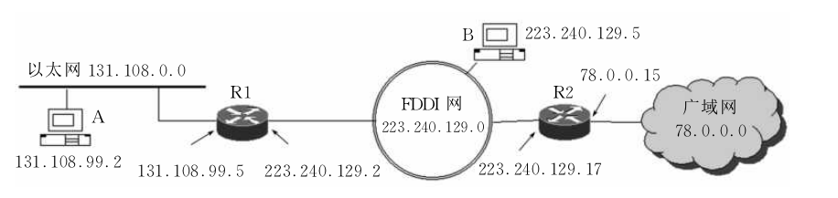

Slide 2
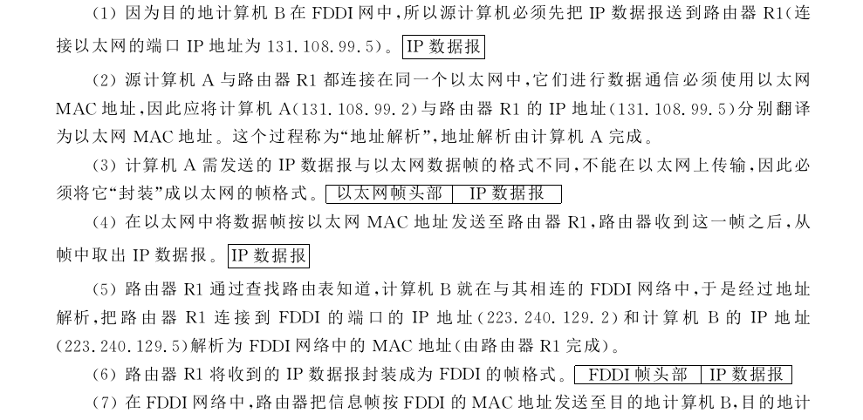

Slide 3
现代信息技术的主要特征是以数字技术为基础，以计算机为核心，采用电子技术（包括激光技术）进行信息的收集、传递、加工、存储、显示与控制，它包括通信、广播、计算机、微电子、遥感遥测、自动控制、机器人等诸多领域。
现实世界中存在着多种多样的信息处理系统。从自动化程度来看，有人工的、半自动的和全自动的；从技术手段来看，有机械的、电子的和光学的；从适用范围来看，有专用的和通用的；从应用领域来看更是五花八门。例如，雷达是一种以感测与识别为主要目的的系统，电视／广播系统是一种单向的、点到多点（面）的、以信息传递为主要目的的系统，电话是一种双向的、点到点的、以信息交互为主要目的的系统，银行是一种以处理金融信息为主的系统，图书馆是一种以信息收藏和检索为主的系统，因特网则是一种跨越全球的多功能信息处理系统。

Slide 4
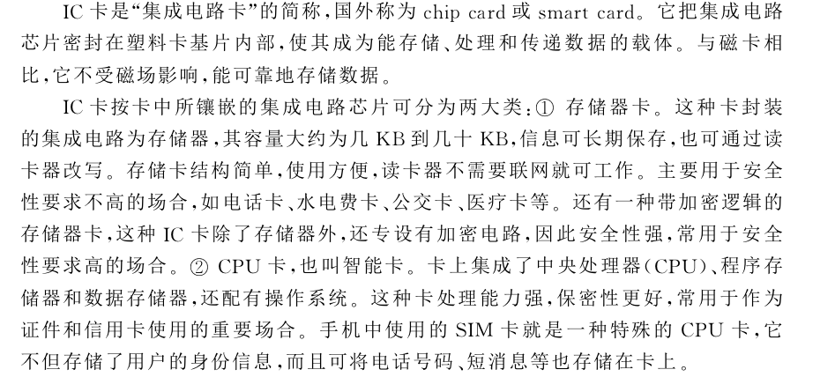

Slide 5

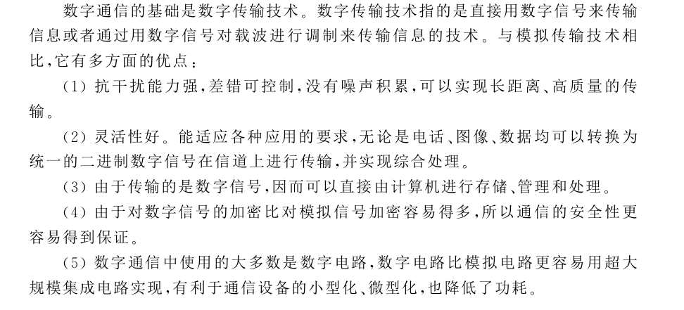

Slide 6
